Slide 1

CHÀO MỪNG CÁC EM ĐẾN VỚI TIẾT HỌC!

Slide 2
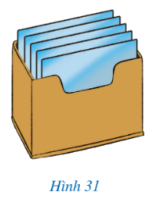

KHỞI ĐỘNG
Một hộp có 5 chiếc thẻ cùng loại, mỗi thẻ được ghi một trong các số 1, 2, 3, 4, 5; hai thẻ khác nhau thì ghi hai số khác nhau. Rút ngẫu nhiên một thẻ trong hộp.
Xét sự kiện “Số xuất hiện trên thẻ được rút ra là số chẵn”
Sự kiện nói trên còn được gọi là gì?

Slide 3

BÀI 5
BIẾN CỐ TRONG MỘT SỐ TRÒ CHƠI ĐƠN GIẢN
(2 tiết)

Slide 4
NỘI DUNG
BIẾN CỐ TRONG TRÒ CHƠI GIEO XÚC XẮC
01
02
BIẾN CỐ TRONG TRÒ CHƠI RÚT TỪ THẺ TRONG HỘP

Slide 5

I.
BIẾN CỐ
TRONG TRÒ CHƠI
GIEO XÚC XẮC

Slide 6
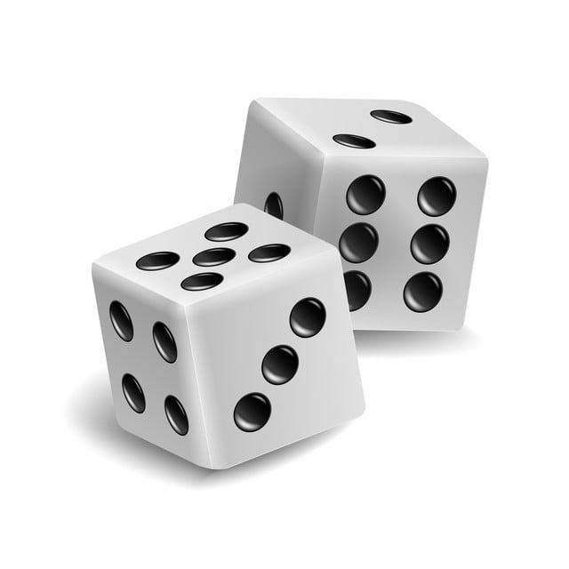

Quan sát xúc xắc và mô tả các mặt của xúc xắc.

Slide 7

Trong trò chơi gieo xúc xắc, ta quy ước xúc xắc là cân đối và đồng chất. Mỗi xúc xắc có 6 mặt, số chấm ở mỗi mặt là một trong các số 1, 2, 3, 4, 5, 6.

Slide 8



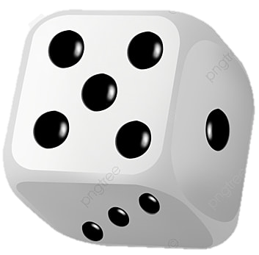
HOẠT ĐỘNG NHÓM 4
- Nhiệm vụ: Thực hành gieo xúc xắc, thảo luận và trả lời lần lượt các câu hỏi trong HĐ1, HĐ2.
Xét sự kiện “Mặt xuất hiện của xúc xắc có số chấm là số chẵn”.
a) Nêu những kết quả có thể xảy ra đối với mặt xuất hiện của xúc xắc.
Sự kiện nói trên bao gồm những kết quả nào trong tập hợp A?
Viết tập hợp B gồm các kết quả có thể xảy ra đối với những sự kiện trên.
b) Viết tập hợp các kết quả có thể xảy ra đối với mặt xuất hiện của xúc xắc.

Slide 9
Kết quả:
a) Những kết quả có thể xảy ra đối với mặt xuất hiện của xúc xắc: mặt 1 chấm; mặt 2 chấm; mặt 3 chấm; mặt 4 chấm; mặt 5 chấm; mặt 6 chấm
a) Sự kiện nói trên bao gồm 3 kết quả trong tập hợp A: mặt 2 chấm; mặt 4 chấm; mặt 6 chấm
b) Tập hợp các kết quả có thể xảy ra đối với mặt xuất hiện của xúc xắc là:
A = {mặt 1 chấm; mặt 2 chấm; mặt 3 chấm; mặt 4 chấm; mặt 5 chấm; mặt 6 chấm}.
b) Tập hợp các kết quả có thể xảy ra đối với sự kiện “Mặt xuất hiện của xúc xắc có số chấm là số chẵn” là:
B = {mặt 2 chấm; mặt 4 chấm; mặt 6 chấm}

Slide 10
Nhận xét:
Trong trò chơi trên, sự kiện “Mặt xuất hiện của xúc xắc có số chấm là số chẵn” còn gọi là biến cố, hay gọi đầy đủ là biến cố ngẫu nhiên. Sở dĩ ta có thêm cụm từ “ngẫu nhiên” vì các kết quả xảy ra có tính ngẫu nhiên, ta không thể đoán trước được.
Mỗi kết quả: mặt 2 chấm, mặt 4 chấm, mặt 6 chấm (là phần tử của tập hợp B), được gọi là một kết quả thuận lợi cho biến cố “Mặt xuất hiện của xúc xắc có số chấm là số chẵn”. Sở dĩ ta gọi những kết quả đó là thuận lợi cho biến cố trên vì chúng đáp ứng được mong muốn thể hiện trong biến cố, đó là mặt xuất hiện có số chấm là số chẵn.

Slide 11
Ví dụ 1:
Gieo ngẫu nhiên xúc xắc một lần.
Xét biến cố “Mặt xuất hiện của xúc xắc có số chấm là số lẻ” . Nêu như kết quả thuận lợi cho biến cố đó.
Kết quả:
Trong các số 1, 2, 3, 4, 5, 6 có ba số lẻ: 1, 3, 5.
Vậy có ba kết quả thuận lợi cho biến cố “Mặt xuất hiện của xúc xắc có số chấm là số lẻ” là: mặt 1 chấm, mặt 3 chấm, mặt 5 chấm (lấy ra từ tập hợp A = {mặt 1 chấm; mặt 2 chấm; mặt 3 chấm; mặt 4 chấm; mặt 5 chấm; mặt 6 chấm}).

Slide 12
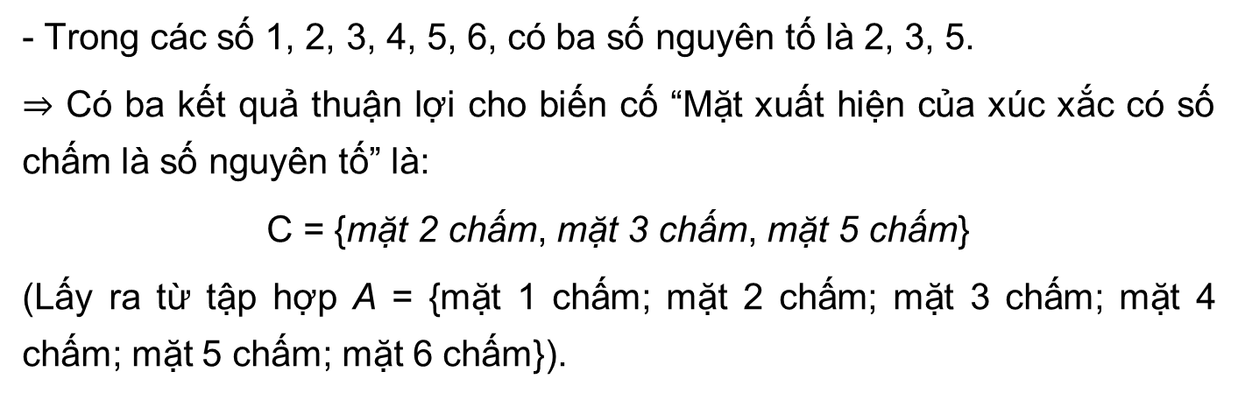
Luyện tập 1
Gieo ngẫu nhiên xúc xắc một lần.
Xét biến cố “Mặt xuất hiện của xúc xắc có số chấm là số nguyên tố”. Nêu những kết quả thuận lợi cho biến cố đó.
Kết quả:
- Trong các số 1, 2, 3, 4, 5, 6, có ba số nguyên tố là 2, 3, 5.
$⇒$ Có ba kết quả thuận lợi cho biến cố “Mặt xuất hiện của xúc xắc có số chấm là số nguyên tố” là:
C = {mặt 2 chấm, mặt 3 chấm, mặt 5 chấm}
(Lấy ra từ tập hợp A = {mặt 1 chấm; mặt 2 chấm; mặt 3 chấm; mặt 4 chấm; mặt 5 chấm; mặt 6 chấm}).

Slide 13

II.
BIẾN CỐ TRONG
TRÒ CHƠI RÚT THẺ

Slide 14

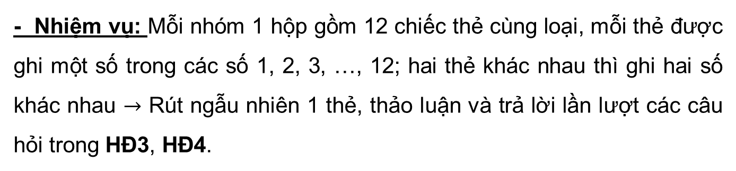
HOẠT ĐỘNG NHÓM 4
- Nhiệm vụ: Mỗi nhóm 1 hộp gồm 12 chiếc thẻ cùng loại, mỗi thẻ được ghi một số trong các số 1, 2, 3, …, 12; hai thẻ khác nhau thì ghi hai số khác nhau $→$ Rút ngẫu nhiên 1 thẻ, thảo luận và trả lời lần lượt các câu hỏi trong HĐ3, HĐ4.
1
2
3
4
5
6
7
8
9
10
11
12

Slide 15


Kết quả:
Xét sự kiện “Số xuất hiện trên thẻ được rút ra là số chia hết cho 3”.
a) Nêu những kết quả có thể xảy ra đối với số xuất hiện trên thẻ được rút ra
a) Sự kiện nói trên bao gồm những kết quả nào trong tập hợp C?
b) Viết tập hợp C gồm các kết quả có thể xảy ra đối với số xuất hiện trên thẻ được rút ra
b) Viết tập hợp D gồm các kết quả có thể xảy ra đối với sự kiện trên.

Slide 16
a) Những kết quả có thể xảy ra đối với số xuất hiện trên thẻ được rút ra: 1; 2; 3; …; 12.
b) Tập hợp các kết quả có thể xảy ra đối với số xuất hiện trên thẻ được rút ra:
C = {1; 2; 3; …; 12}.
a) Sự kiện nói trên bao gồm 4 kết quả trong tập hợp C: 3; 6; 9; 12
b) Tập hợp các kết quả có thể xảy ra đối với sự kiện “Số xuất hiện trên thẻ được rút ra là số chia hết cho 3” là:
D = {3; 6; 9; 12}

Slide 17
Nhận xét:
Trong trò chơi trên, sự kiện “Số xuất hiện trên thẻ được rút ra là số chia hết cho 3” cũng gọi là biến cố (hay gọi đầy đủ là biến cố ngẫu nhiên).
Mỗi kết quả: 3, 6, 9, 12 (là phần tử của tập hợp D), được gọi là một kết quả thuận lợi cho biến cố “Số xuất hiện trên thẻ được rút ra là số chia hết cho 3”

Slide 18
Ví dụ 2:
Một hộp có 12 chiếc thẻ cùng loại mỗi thẻ được ghi một trong các số 1, 2, 3,…, 12; hai thẻ khác nhau thì ghi hai số khác nhau. Rút ngẫu nhiên một thẻ trong hộp.
Xét biến cố “Số xuất hiện trên thẻ được rút ra là số nguyên tố”. Nêu những kết quả thuận lợi cho biến cố đó.
Trả lời:
Trong các số 1, 2, 3, …, 12, có năm số nguyên tố là: 2, 3, 5, 7, 11.
Vậy có 5 kết quả thuận lợi cho biến cố “Số xuất hiện trên thẻ được rút ra là số nguyên tố” là: 2, 3, 5, 7, 11 (lấy ra từ tập hợp C={1; 2; 3;..; 12})

Slide 19
Luyện tập 2
Rút ngẫu nhiên một thẻ trong hộp có 12 chiếc thẻ đã nêu ở Ví dụ 2. Xét biến cố số xuất hiện trên thẻ được rút ra là số không chia hết cho 3”. Nêu những kết quả thuận lợi cho biến cố đó.
Kết quả:
- Trong các số 1, 2, 3, …, 12; có tám số không chia hết cho 3 là: 1, 2, 4, 5, 7, 8, 10, 11.
- Vậy có tám kết quả thuận lợi cho biến cố “Số xuất hiện trên thẻ được rút ra là số không chia hết cho 3” là: 1, 2, 4, 5, 7, 8, 10, 11 (lấy ra từ tập hợp C = {1; 2; 3; …; 12}).

Slide 20
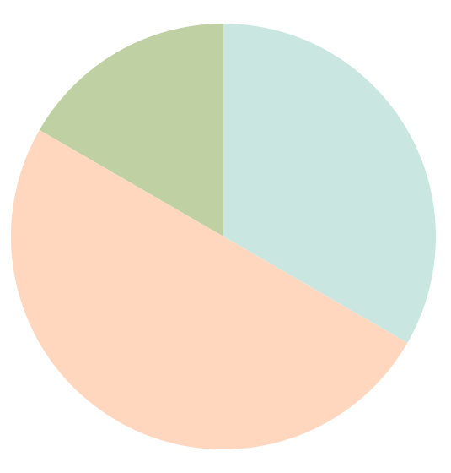
LUYỆN TẬP

Slide 21
Bài 1
Gieo ngẫu nhiên xúc xắc một lần.
a) Xét biến cố “Mặt xuất hiện của xúc xắc có số chấm là hợp số”. Nêu những kết quả thuận lợi cho biến cố đó.
b) Xét biến cố “Mặt xuất hiện của xúc xắc có số chấm là số chia 3 dư 1”. Nêu những kết quả thuận lợi cho biến cố đó.
c) Xét biến cố “Mặt xuất hiện của xúc xắc có số chấm là ước của 4”. Nêu những kết quả thuận lợi cho biến cố đó.

Slide 22
Bài 1
Gieo ngẫu nhiên xúc xắc một lần.
a) Xét biến cố “Mặt xuất hiện của xúc xắc có số chấm là hợp số”. Nêu những kết quả thuận lợi cho biến cố đó.
b) Xét biến cố “Mặt xuất hiện của xúc xắc có số chấm là số chia 3 dư 1”. Nêu những kết quả thuận lợi cho biến cố đó.
c) Xét biến cố “Mặt xuất hiện của xúc xắc có số chấm là ước của 4”. Nêu những kết quả thuận lợi cho biến cố đó.

Slide 23
Kết quả:
Tập hợp A gồm các kết quả có thể xảy ra đối với mặt xuất hiện của xúc xắc.
A = {mặt 1 chấm; mặt 2 chấm; mặt 3 chấm; mặt 4 chấm; mặt 5 chấm; mặt 6 chấm}
Xét biến cố “Mặt xuất hiện của xúc xắc có số chấm là hợp số”.
Trong các số 1, 2, 3, 4, 5, 6, có hai số là hợp số là: 4, 6.
Vậy có hai kết quả thuận lợi cho biến cố “Mặt xuất hiện của xúc xắc có số chấm là hợp số” là: mặt 4 chấm, mặt 6 chấm
(lấy ra từ tập hợp A = {mặt 1 chấm; mặt 2 chấm; mặt 3 chấm; mặt 4 chấm; mặt 5 chấm; mặt 6 chấm}).

Slide 24
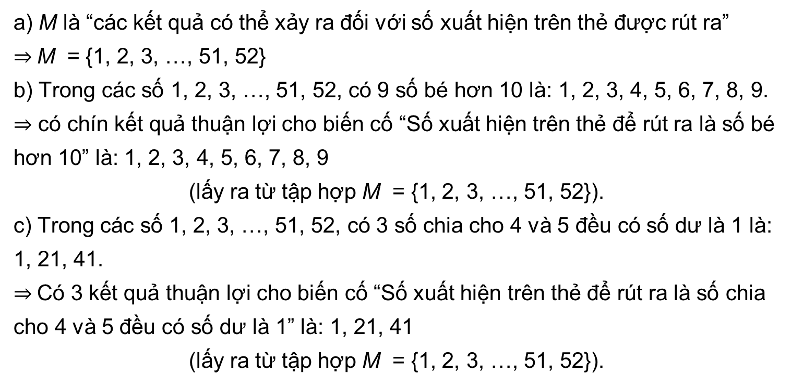
Bài 2
a) M là “các kết quả có thể xảy ra đối với số xuất hiện trên thẻ được rút ra”
$⇒$M = {1, 2, 3, …, 51, 52}
b) Trong các số 1, 2, 3, …, 51, 52, có 9 số bé hơn 10 là: 1, 2, 3, 4, 5, 6, 7, 8, 9.
$⇒$ có chín kết quả thuận lợi cho biến cố “Số xuất hiện trên thẻ để rút ra là số bé hơn 10” là: 1, 2, 3, 4, 5, 6, 7, 8, 9
(lấy ra từ tập hợp M = {1, 2, 3, …, 51, 52}).
c) Trong các số 1, 2, 3, …, 51, 52, có 3 số chia cho 4 và 5 đều có số dư là 1 là: 1, 21, 41.
$⇒$Có 3 kết quả thuận lợi cho biến cố “Số xuất hiện trên thẻ để rút ra là số chia cho 4 và 5 đều có số dư là 1” là: 1, 21, 41
(lấy ra từ tập hợp M = {1, 2, 3, …, 51, 52}).

Slide 25
Bài 3
Viết ngẫu nhiên một số tự nhiên có hai chữ số.
a) Viết tập hợp E gồm các kết quả có thể xảy ra đối với số tự nhiên được viết ra.
b) Xét biến cố "Số tự nhiên được viết ra là số chia hết cho 9”. Nêu những kết quả thuận lợi cho biến cố đã.
c) Xét biến cổ "Số tự nhiên được viết ra là bình phương của một số tự nhiên”. Nêu những kết quả thuận lợi cho biến cố đó.

Slide 26
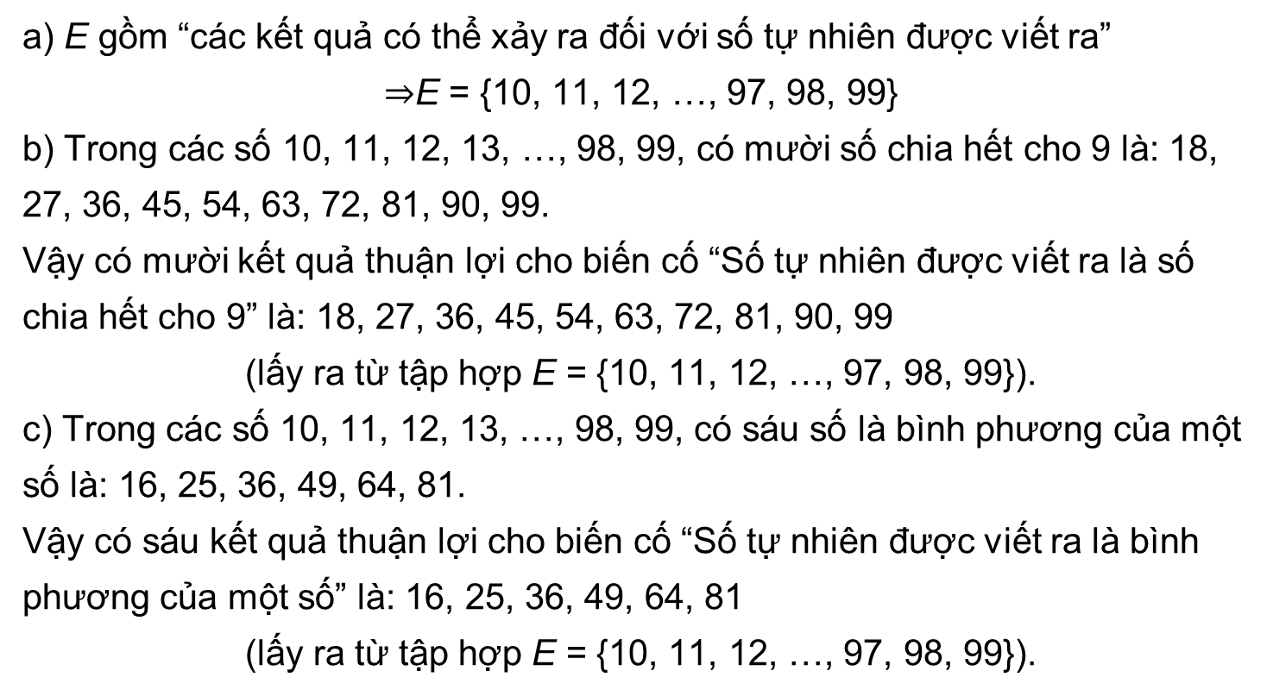
Bài 3
Kết quả:
a) E gồm “các kết quả có thể xảy ra đối với số tự nhiên được viết ra”
$⇒$E = {10, 11, 12, …, 97, 98, 99}
b) Trong các số 10, 11, 12, 13, …, 98, 99, có mười số chia hết cho 9 là: 18, 27, 36, 45, 54, 63, 72, 81, 90, 99.
Vậy có mười kết quả thuận lợi cho biến cố “Số tự nhiên được viết ra là số chia hết cho 9” là: 18, 27, 36, 45, 54, 63, 72, 81, 90, 99
(lấy ra từ tập hợp E = {10, 11, 12, …, 97, 98, 99}).
c) Trong các số 10, 11, 12, 13, …, 98, 99, có sáu số là bình phương của một số là: 16, 25, 36, 49, 64, 81.
Vậy có sáu kết quả thuận lợi cho biến cố “Số tự nhiên được viết ra là bình phương của một số” là: 16, 25, 36, 49, 64, 81
(lấy ra từ tập hợp E = {10, 11, 12, …, 97, 98, 99}).

Slide 27
VẬN DỤNG

Slide 28
Bài 4
Tổ I của lớp 7D có 5 học sinh nữ là: Ánh, Châu, Hương, Hoa, Ngân và 5 học sinh nam là: Bình, Dũng, Hùng, Huy, Việt. Chọn ra ngẫu nhiên một học sinh trong Tổ I của lớp 7D.
a) Viết tập hợp P gồm các kết quả có thể xảy ra đối với học sinh được chọn ra.
b) Xét biến cố “Học sinh được chọn ra là học sinh nữ". Nêu những kết quả thuận lợi cho biến cố đó.
c) Xét biến cố “Học sinh được chọn ra là học sinh nam". Nêu những kết quả thuận lợi cho biến cố đó.

Slide 29
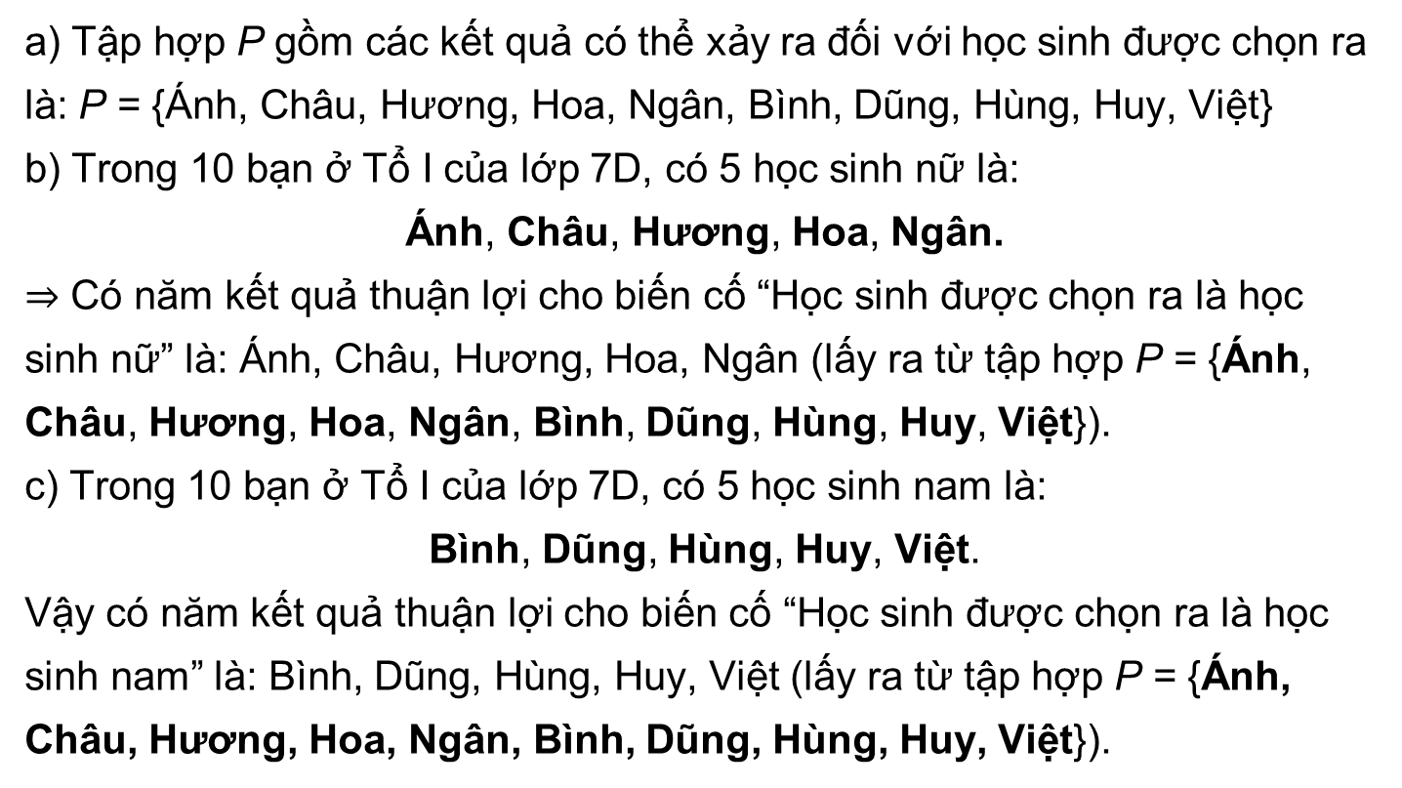
Kết quả:
a) Tập hợp P gồm các kết quả có thể xảy ra đối với học sinh được chọn ra là: P = {Ánh, Châu, Hương, Hoa, Ngân, Bình, Dũng, Hùng, Huy, Việt}
b) Trong 10 bạn ở Tổ I của lớp 7D, có 5 học sinh nữ là:
Ánh, Châu, Hương, Hoa, Ngân.
$⇒$ Có năm kết quả thuận lợi cho biến cố “Học sinh được chọn ra là học sinh nữ” là: Ánh, Châu, Hương, Hoa, Ngân (lấy ra từ tập hợp P = {Ánh, Châu, Hương, Hoa, Ngân, Bình, Dũng, Hùng, Huy, Việt}).
c) Trong 10 bạn ở Tổ I của lớp 7D, có 5 học sinh nam là:
Bình, Dũng, Hùng, Huy, Việt.
Vậy có năm kết quả thuận lợi cho biến cố “Học sinh được chọn ra là học sinh nam” là: Bình, Dũng, Hùng, Huy, Việt (lấy ra từ tập hợp P = {Ánh, Châu, Hương, Hoa, Ngân, Bình, Dũng, Hùng, Huy, Việt}).

Slide 30
Bài 5
Một nhóm học sinh quốc tế gồm 9 học sinh đến từ các nước: Việt Nam, Ấn Độ, Ai Cập, Brasil, Canada, Tây Ban Nha, Đức, Pháp. Nam Phi; mỗi nước chỉ có dúng một học sinh. Chọn ra ngẫu nhiên một học sinh trong nhóm học sinh quốc tế đó
a) Viết tập hợp G gồm các kết quả có thể xảy ra đối với học sinh được chọn ra.
b) Xét biến cố "Học sinh được chọn ra đến từ châu Á". Nêu những kết quả thuận lợi cho biến cố đó.
c) Xét biến cố “Học sinh được chọn ra đến từ châu Âu". Nêu những kết quả thuận lợi cho biểu cố đó.
d) Xét biến cố "Học sinh được chọn ra đến từ châu Mỹ”. Nêu những kết quả thuận lợi cho biến cổ đó.
e) Xét biến cố "Học sinh được chọn ra đến từ châu Phi. Nêu những kết quả thuận lợi cho biển cố đó.

Slide 31
a) Viết tập hợp G gồm các kết quả có thể xảy ra đối với học sinh được chọn ra.
Kết quả:
9 học sinh đến từ 9 nước khác nhau.
G gồm các kết quả có thể xảy ra đối với học sinh được chọn ra là:
G = {Việt Nam; Ấn Độ; Ai Cập; Brasil; Canada; Tây Ban Nha; học sinh đến từ Đức; học sinh đến từ Pháp; học sinh đến từ Nam Phi}.

Slide 32
b)Xét biến cố "Học sinh được chọn ra đến từ châu Á".
Nêu những kết quả thuận lợi cho biến cố đó.
Kết quả:
Trong 9 học sinh đến từ các nước, có hai học sinh đến từ châu Á:
học sinh đến từ Việt Nam, học sinh đến từ Ấn Độ.
Vậy có hai kết quả thuận lợi cho biến cố “Học sinh được chọn ra đến từ châu Á” là: học sinh đến từ Việt Nam, học sinh đến từ Ấn Độ
(lấy ra từ tập hợp G).

Slide 33
c) Xét biến cố “Học sinh được chọn ra đến từ châu Âu".
Nêu những kết quả thuận lợi cho biểu cố đó.
Kết quả:
Trong 9 học sinh đến từ các nước, có ba học sinh đến từ châu Âu: học sinh đến từ Tây Ban Nha, học sinh đến từ Đức, học sinh đến từ Pháp.
Vậy có ba kết quả thuận lợi cho biến cố “Học sinh được chọn ra đến từ châu Âu” là: học sinh đến từ Tây Ban Nha, học sinh đến từ Đức, học sinh đến từ Pháp (lấy ra từ tập hợp G).

Slide 34
d) Xét biến cố "Học sinh được chọn ra đến từ châu Mỹ”. Nêu những kết quả thuận lợi cho biến cổ đó.
Kết quả:
Trong 9 học sinh đến từ các nước, có hai học sinh đến từ châu Mỹ: học sinh đến từ Brasil, học sinh đến từ Canada.
Vậy có hai kết quả thuận lợi cho biến cố “Học sinh được chọn ra đến từ châu Mỹ” là: học sinh đến từ Brasil, học sinh đến từ Canada (lấy ra từ tập hợp G).

Slide 35
e) Xét biến cố "Học sinh được chọn ra đến từ châu Phi. Nêu những kết quả thuận lợi cho biển cố đó.
Kết quả:
Trong 9 học sinh đến từ các nước, có hai học sinh đến từ châu Phi: học sinh đến từ Ai Cập, học sinh đến từ Nam Phi.
Vậy có hai kết quả thuận lợi cho biến cố “Học sinh được chọn ra đến từ châu Phi” là: học sinh đến từ Ai Cập, học sinh đến từ Nam Phi
(lấy ra từ tập hợp G).

Slide 36
HƯỚNG DẪN VỀ NHÀ
Ôn lại các kiến thức đã học
Làm các BT trong SBT
Chuẩn bị bài mới “Xác suất của biến cố ngẫu nhiên trong một số trò chơi đơn giản”

Slide 37

HẸN GẶP LẠI CÁC EM Ở TIẾT HỌC SAU!!

